Slide 1



Slide 2

ProjectForge
مشروع تخرج أعد لنيل درجة الإجازة في هندسة الحاسوب بعنوان:
منصة ذكية لاقتراح وتخطيط مشاريع التخرج وبناء فرق العمل
الجمهورية العربية السورية
وزارة التعليم العالي والبحث العلمي
الجامعة الوطنية الخاصة
كلية الهندسة – قسم هندسة الحاسوب
2025 - 2026
إعداد:
نور رشيد الوكيل
هلا محمود الحافظ
إشراف:
الدكتور وسيم رمضان

Slide 3
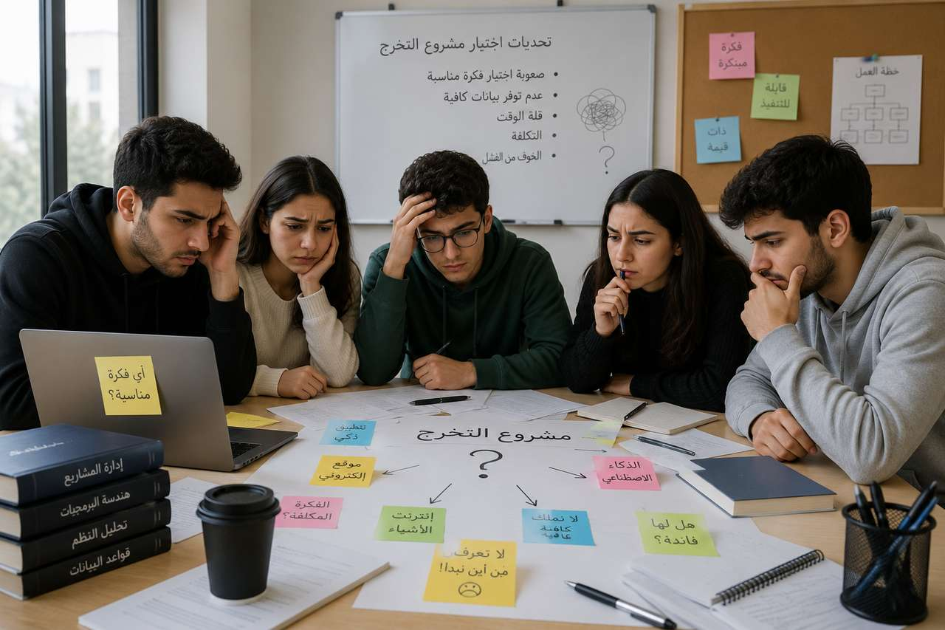
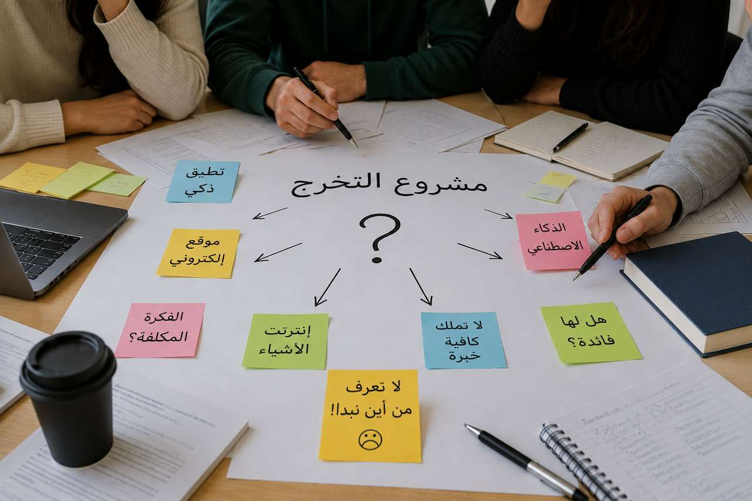
01/14
الجمهورية العربية السورية
وزارة التعليم العالي والبحث العلمي
الجامعة الوطنية الخاصة
كلية الهندسة – قسم هندسة الحاسوب
مشروع تخرج أعد لنيل درجة الإجازة في هندسة الحاسوب بعنوان:
ProjectForge
يواجه طلاب السنوات النهائية صعوبة في اختيار مشروع التخرج، حيث يواجه 68% منهم تحديات في اتخاذ القرار، بينما تتعثر 45% من المشاريع البرمجية بسبب غياب التخطيط الواضح منذ البداية.
كما تحقق الفرق العشوائية إنتاجية أقل بنسبة 30% مقارنة بالفرق المتكاملة، مما يبرز الحاجة إلى منصة ذكية تدعم اختيار الفكرة وتخطيط المشروع وتكوين فرق العمل بطريقة منهجية.
المقدمة
منصة ذكية لاقتراح وتخطيط مشاريع التخرج وبناء فرق العمل
إعداد:
نور رشيد الوكيل
هلا محمود الحافظ
إشراف:
الدكتور وسيم رمضان
2025 - 2026

Slide 4
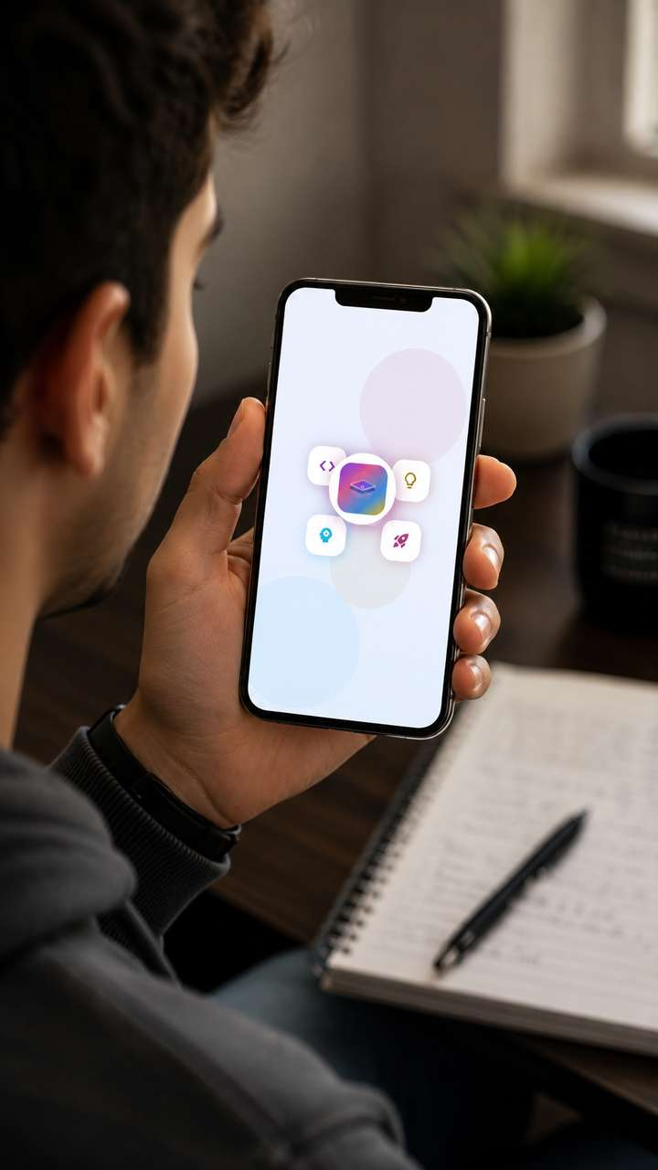





الجمهورية العربية السورية
وزارة التعليم العالي والبحث العلمي
الجامعة الوطنية الخاصة
كلية الهندسة – قسم هندسة الحاسوب
مشروع تخرج أعد لنيل درجة الإجازة في هندسة الحاسوب بعنوان:
فكرة المشروع
01/14
المقدمة
ProjectForge
يواجه طلاب السنوات النهائية صعوبة في اختيار مشروع التخرج، حيث يواجه 68% منهم تحديات في اتخاذ القرار، بينما تتعثر 45% من المشاريع البرمجية بسبب غياب التخطيط الواضح منذ البداية.
منصة ذكية لاقتراح وتخطيط مشاريع التخرج وبناء فرق العمل
كما تحقق الفرق العشوائية إنتاجية أقل بنسبة 30% مقارنة بالفرق المتكاملة، مما يبرز الحاجة إلى منصة ذكية تدعم اختيار الفكرة وتخطيط المشروع وتكوين فرق العمل بطريقة منهجية.
2025 - 2026
تحليل قدرات الطالب واقتراح أفكار تخرج تناسب مهاراته واهتماماته الأكاديمية المختلفة.
إنشاء خطة تنفيذ واضحة تحدد المراحل والمهام الأساسية منذ بداية المشروع.
تقدير فرص نجاح المشروع اعتمادًا على معايير تقنية وأكاديمية قابلة للقياس بدقة.
اقتراح فرق عمل متوازنة بناءً على المهارات والخبرات وتوافق أعضاء الفريق الفعلي.
دمج التوصية والتخطيط والتقييم ضمن منصة ذكية تدعم رحلة المشروع من البداية.
إعداد:
نور رشيد الوكيل
هلا محمود الحافظ
إشراف:
الدكتور وسيم رمضان

Slide 5







02/14
فكرة المشروع
المقدمة
يواجه طلاب السنوات النهائية صعوبة في اختيار مشروع التخرج، حيث يواجه 68% منهم تحديات في اتخاذ القرار، بينما تتعثر 45% من المشاريع البرمجية بسبب غياب التخطيط الواضح منذ البداية.
تحليل قدرات الطالب واقتراح أفكار تخرج تناسب مهاراته واهتماماته الأكاديمية المختلفة.
إنشاء خطة تنفيذ واضحة تحدد المراحل والمهام الأساسية منذ بداية المشروع.
كما تحقق الفرق العشوائية إنتاجية أقل بنسبة 30% مقارنة بالفرق المتكاملة، مما يبرز الحاجة إلى منصة ذكية تدعم اختيار الفكرة وتخطيط المشروع وتكوين فرق العمل بطريقة منهجية.
تقدير فرص نجاح المشروع اعتمادًا على معايير تقنية وأكاديمية قابلة للقياس بدقة.
فرق عمل متوازنة بناءً على المهارات والخبرات وتوافق أعضاء الفريق الفعلي.
دمج التوصية والتخطيط والتقييم ضمن منصة ذكية تدعم رحلة المشروع من البداية.
التنبؤ بفرص نجاح المشروع
تعزيز كفاءة إدارة المشاريع
اقتراح فرق عمل متوازنة
تحسين جودة مشاريع التخرج
أتمتة اختيار مشاريع التخرج
بناء ملفات مهارات رقمية دقيقة
توليد خارطة طريق تنفيذية
ردم الفجوة بين
التعليم وسوق العمل

Slide 6





الفئات المستهدفة
03/14
أهداف المشروع وأهميته
تحليل قدرات الطالب واقتراح أفكار تخرج تناسب مهاراته واهتماماته الأكاديمية المختلفة.
التنبؤ بفرص نجاح المشروع
توليد خارطة طريق تنفيذية
أتمتة اختيار مشاريع التخرج
بناء ملفات مهارات رقمية دقيقة
جهات التوظيف والشركات
حلقة وصل لاستقطاب الكفاءات
عبر ملفات المهارات.
إنشاء خطة تنفيذ واضحة تحدد المراحل والمهام الأساسية منذ بداية المشروع.
تقدير فرص نجاح المشروع اعتمادًا على معايير تقنية وأكاديمية قابلة للقياس بدقة.
طلاب السنوات النهائية
توجيهه نحو المشاريع المناسبة وتقليل وقت التخطيط.
اقتراح فرق عمل متوازنة بناءً على المهارات والخبرات وتوافق أعضاء الفريق الفعلي.
تعزيز كفاءة إدارة المشاريع
تحسين جودة مشاريع التخرج
اقتراح فرق عمل متوازنة
ردم الفجوة بين
التعليم وسوق العمل
دمج التوصية والتخطيط والتقييم ضمن منصة ذكية تدعم رحلة المشروع من البداية.
المشرفون الأكاديميون
تقديم واجهة للمشاريع ومتابعة الفرق المتوازنة.
لجان الجودة والاعتماد
تقارير وإحصائيات حول المهارات واتجاهات المشاريع.
إدارات الكليات والأقسام
قاعدة بيانات منظمة ودعم أتمتة
الموافقات.

Slide 7
أهداف المشروع وأهميته
04/14
الدراسات المرجعية والأنظمة المشابهة
الفئات المستهدفة
Devpost
Skyhive
Pymetrics
جهات التوظيف والشركات
حلقة وصل لاستقطاب الكفاءات
عبر ملفات المهارات.
طلاب السنوات النهائية
توجيهه نحو المشاريع المناسبة وتقليل وقت التخطيط.
التنبؤ بالملاءمة
ذكاء اصطناعي
نسبة نجاح أعلى من 33%
التوظيف المهني فقط
تحليل المهارات بالذكاء الاصطناعي
17.5 مليون مجموعة مهارية
دقة تصل لـ 90%
تركز على سوق العمل
استضافة مسابقات الهاكاثون
30,000 مشروع سنويا
آلية بناء فرق
يفتقر للتخطيط التلقائي
لجان الجودة والاعتماد
تقارير وإحصائيات حول المهارات واتجاهات المشاريع.
المشرفون الأكاديميون
تقديم واجهة للمشاريع ومتابعة الفرق المتوازنة.
إدارات الكليات والأقسام
قاعدة بيانات منظمة ودعم أتمتة
الموافقات.
التنبؤ بفرص نجاح المشروع
أتمتة اختيار مشاريع التخرج
بناء ملفات مهارات رقمية دقيقة
توليد خارطة طريق تنفيذية
تعزيز كفاءة إدارة المشاريع
اقتراح فرق عمل متوازنة
تحسين جودة مشاريع التخرج
ردم الفجوة بين
التعليم وسوق العمل

Slide 8
يجمع كل المراحل في تدفق عمل واحد
SANDBOX يحول الفكرة لخطة JSON
مصمم لمشاريع التخرج الجامعية
نموذج إحصائي لاحتمالية الإنجاز
MCP + Gemini للوصول المنضبط
تركز على جانب واحد فقط
غير متوفرة في المنصات العامة
للوظائف أو المسابقات فقط
غير متوفر
وصول مباشر غير آمن
الشمولية والدمج
التوليد التلقائي للخرائط
التخصيص الأكاديمي
التنبؤ بالنجاح
ذكاء اصطناعي آمن
الأنظمة الاخرى
ProjectForge
الفئات المستهدفة
05/14
الدراسات المرجعية والأنظمة المشابهة
Pymetrics
Skyhive
Devpost
جهات التوظيف والشركات
حلقة وصل لاستقطاب الكفاءات
عبر ملفات المهارات.
طلاب السنوات النهائية
توجيهه نحو المشاريع المناسبة وتقليل وقت التخطيط.
التنبؤ بالملاءمة
ذكاء اصطناعي
نسبة نجاح أعلى من 33%
التوظيف المهني فقط
تحليل المهارات بالذكاء الاصطناعي
17.5 مليون مجموعة مهارية
دقة تصل لـ 90%
تركز على سوق العمل
استضافة مسابقات الهاكاثون
30,000 مشروع سنويا
آلية بناء فرق
يفتقر للتخطيط التلقائي
لجان الجودة والاعتماد
تقارير وإحصائيات حول المهارات واتجاهات المشاريع.
المقارنة والفجوة البحثية
المشرفون الأكاديميون
تقديم واجهة للمشاريع ومتابعة الفرق المتوازنة.
إدارات الكليات والأقسام
قاعدة بيانات منظمة ودعم أتمتة
الموافقات.

Slide 9



الدراسات المرجعية والأنظمة المشابهة
06/14
المقارنة والفجوة البحثية
التقنيات المستخدمة
الأنظمة الاخرى
ProjectForge
تركز على جانب واحد فقط
يجمع كل المراحل في تدفق عمل واحد
الشمولية والدمج
Devpost
Skyhive
Pymetrics
غير متوفرة في المنصات العامة
SANDBOX يحول الفكرة لخطة JSON
التوليد التلقائي للخرائط
للوظائف أو المسابقات فقط
مصمم لمشاريع التخرج الجامعية
التخصيص الأكاديمي
التنبؤ بالملاءمة
ذكاء اصطناعي
نسبة نجاح أعلى من 33%
التوظيف المهني فقط
تحليل المهارات بالذكاء الاصطناعي
17.5 مليون مجموعة مهارية
دقة تصل لـ 90%
تركز على سوق العمل
استضافة مسابقات الهاكاثون
30,000 مشروع سنويا
آلية بناء فرق
يفتقر للتخطيط التلقائي
غير متوفر
نموذج إحصائي لاحتمالية الإنجاز
التنبؤ بالنجاح
وصول مباشر غير آمن
MCP + Gemini للوصول المنضبط
ذكاء اصطناعي آمن
الذكاء الاصطناعي والأمان
الواجهة الامامية
الواجهة الخلفية
Gemini
Laravel
Flutter
MCP
MySQL
Dart
Rest API
Sanctum

Slide 10
خوارزمية تقدير النجاح
خوارزمية التوصية والمطابقة
Success = 0.5×Coverage + 0.2×Balance + 0.3×Difficulty
Match Score = Σ(proficiency × weight) / max
نموذج مجموع مرجح لثلاثة عوامل لتقدير احتمالية الإنجاز
مقارنة مهارات الطالب مع متطلبات كل مشروع وترتيبها تنازلياً
07/14
التقنيات المستخدمة
المقارنة والفجوة البحثية
تركز على جانب واحد فقط
يجمع كل المراحل في تدفق عمل واحد
الشمولية والدمج
الذكاء الاصطناعي والأمان
الواجهة الخلفية
الواجهة الامامية
غير متوفرة في المنصات العامة
SANDBOX يحول الفكرة لخطة JSON
التوليد التلقائي للخرائط
Gemini
Laravel
Flutter
للوظائف أو المسابقات فقط
مصمم لمشاريع التخرج الجامعية
التخصيص الأكاديمي
MCP
MySQL
غير متوفر
نموذج إحصائي لاحتمالية الإنجاز
التنبؤ بالنجاح
Dart
Sanctum
Rest API
وصول مباشر غير آمن
MCP + Gemini للوصول المنضبط
ذكاء اصطناعي آمن
خوارزمية توازن الفريق
خوارزمية خطة العمل (Sandbox)
Balance = 1 − (σ / μ)
Template → Milestones → Timeline → Risks
أعضاء فريق متوازنين عبر الانحراف المعياري
توليد خارطة طريق تنفيذية بمراحل زمنية ومخاطر تلقائية

Slide 11
الواجهة الامامية
الواجهة الخلفية
الذكاء الاصطناعي والأمان
Gemini
Laravel
Flutter
MCP
MySQL
Dart
Rest API
Sanctum
التقنيات المستخدمة
08/14
الخوارزميات المستخدمة
خوارزمية تقدير النجاح
خوارزمية التوصية والمطابقة
Success = 0.5×Coverage + 0.2×Balance + 0.3×Difficulty
Match Score = Σ(proficiency × weight) / max
نموذج مجموع مرجح لثلاثة عوامل لتقدير احتمالية الإنجاز
مقارنة مهارات الطالب مع متطلبات كل مشروع وترتيبها تنازلياً
خوارزمية توازن الفريق
خوارزمية خطة العمل (Sandbox)
Balance = 1 − (σ / μ)
Template → Milestones → Timeline → Risks
أعضاء فريق متوازنين عبر الانحراف المعياري
توليد خارطة طريق تنفيذية بمراحل زمنية ومخاطر تلقائية

Slide 12
08/14
الخوارزميات المستخدمة
خوارزمية تقدير النجاح
خوارزمية التوصية والمطابقة
Success = 0.5×Coverage + 0.2×Balance + 0.3×Difficulty
Match Score = Σ(proficiency × weight) / max
نموذج مجموع مرجح لثلاثة عوامل لتقدير احتمالية الإنجاز
مقارنة مهارات الطالب مع متطلبات كل مشروع وترتيبها تنازلياً
خوارزمية توازن الفريق
خوارزمية خطة العمل (Sandbox)
Balance = 1 − (σ / μ)
Template → Milestones → Timeline → Risks
أعضاء فريق متوازنين عبر الانحراف المعياري
توليد خارطة طريق تنفيذية بمراحل زمنية ومخاطر تلقائية

Slide 13
08/14
الخوارزميات المستخدمة
خوارزمية تقدير النجاح
خوارزمية التوصية والمطابقة
Success = 0.5×Coverage + 0.2×Balance + 0.3×Difficulty
Match Score = Σ(proficiency × weight) / max
نموذج مجموع مرجح لثلاثة عوامل لتقدير احتمالية الإنجاز
مقارنة مهارات الطالب مع متطلبات كل مشروع وترتيبها تنازلياً
خوارزمية توازن الفريق
خوارزمية خطة العمل (Sandbox)
Balance = 1 − (σ / μ)
Template → Milestones → Timeline → Risks
أعضاء فريق متوازنين عبر الانحراف المعياري
توليد خارطة طريق تنفيذية بمراحل زمنية ومخاطر تلقائية

Slide 14
08/14
الخوارزميات المستخدمة
خوارزمية تقدير النجاح
خوارزمية التوصية والمطابقة
Success = 0.5×Coverage + 0.2×Balance + 0.3×Difficulty
Match Score = Σ(proficiency × weight) / max
نموذج مجموع مرجح لثلاثة عوامل لتقدير احتمالية الإنجاز
مقارنة مهارات الطالب مع متطلبات كل مشروع وترتيبها تنازلياً
خوارزمية توازن الفريق
خوارزمية خطة العمل (Sandbox)
Balance = 1 − (σ / μ)
Template → Milestones → Timeline → Risks
أعضاء فريق متوازنين عبر الانحراف المعياري
توليد خارطة طريق تنفيذية بمراحل زمنية ومخاطر تلقائية

Slide 15
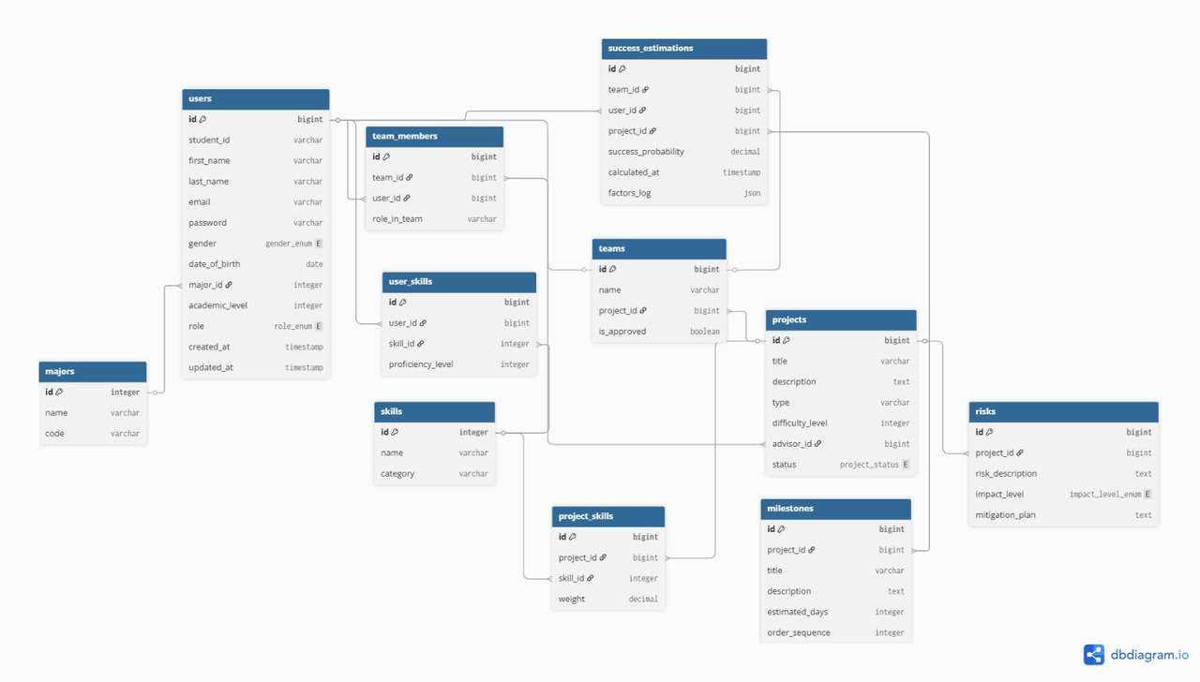
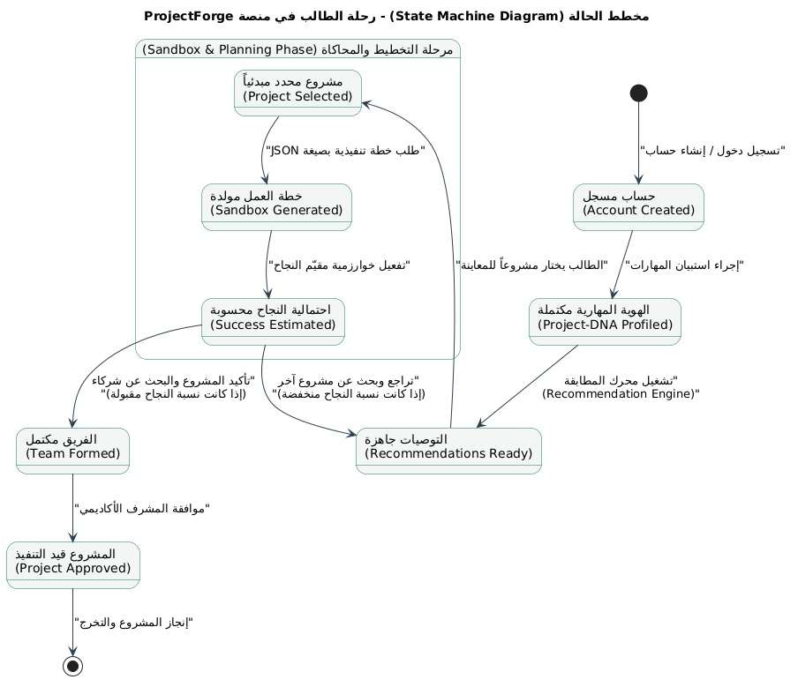
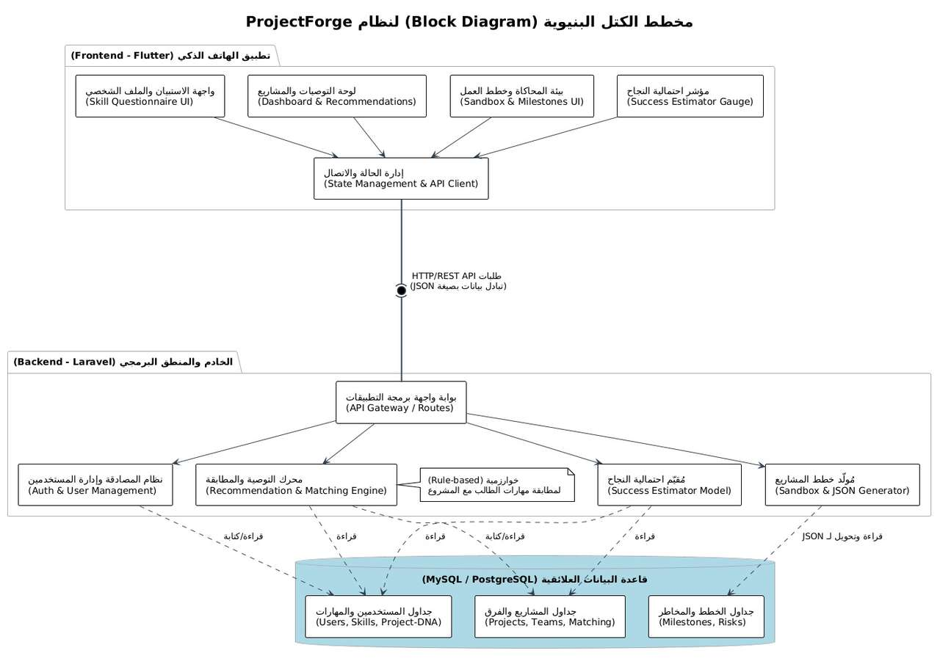
المخطط البنيوي للنظام
08/14
الخوارزميات المستخدمة
خوارزمية تقدير النجاح
خوارزمية التوصية والمطابقة
Success = 0.5×Coverage + 0.2×Balance + 0.3×Difficulty
Match Score = Σ(proficiency × weight) / max
نموذج مجموع مرجح لثلاثة عوامل لتقدير احتمالية الإنجاز
مقارنة مهارات الطالب مع متطلبات كل مشروع وترتيبها تنازلياً
خوارزمية توازن الفريق
خوارزمية خطة العمل (Sandbox)
Balance = 1 − (σ / μ)
Template → Milestones → Timeline → Risks
أعضاء فريق متوازنين عبر الانحراف المعياري
توليد خارطة طريق تنفيذية بمراحل زمنية ومخاطر تلقائية

Slide 16
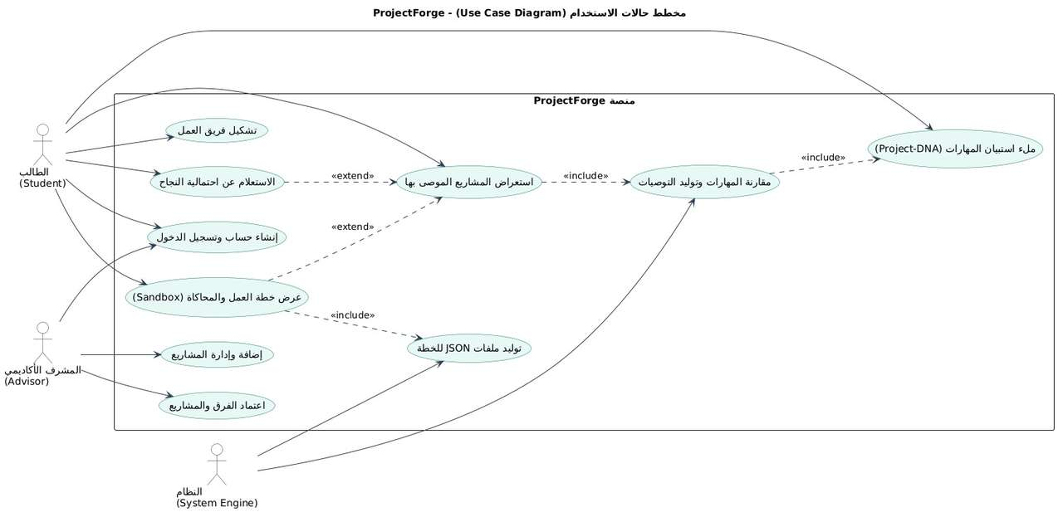
المخطط البنيوي للنظام
مخطط حالات الاستخدام
09/14
خوارزمية التوصية والمطابقة
خوارزمية تقدير النجاح
خوارزمية خطة العمل (Sandbox)
خوارزمية توازن الفريق
Match Score = Σ(proficiency × weight) / max
Success = 0.5×Coverage + 0.2×Balance + 0.3×Difficulty
Template → Milestones → Timeline → Risks
Balance = 1 − (σ / μ)
مقارنة مهارات الطالب مع متطلبات كل مشروع وترتيبها تنازلياً
نموذج مجموع مرجح لثلاثة عوامل لتقدير احتمالية الإنجاز
توليد خارطة طريق تنفيذية بمراحل زمنية ومخاطر تلقائية
أعضاء فريق متوازنين عبر الانحراف المعياري

Slide 17
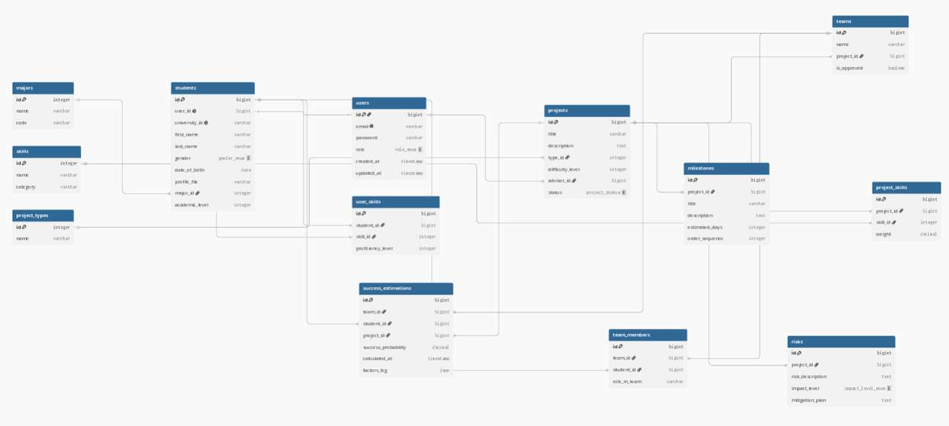
مخطط حالات الاستخدام
المخطط البنيوي للنظام
مخطط الكيانات والعلاقات
10/14

Slide 18
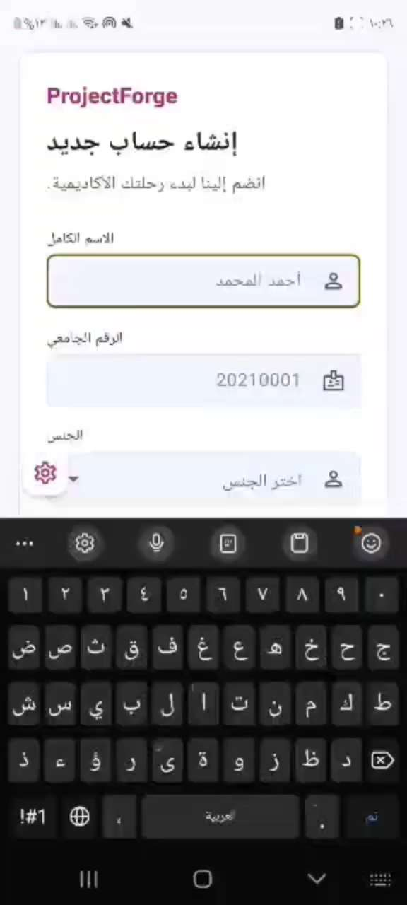
مخطط الكيانات والعلاقات
المخطط البنيوي للنظام
مخطط حالات الاستخدام
11/14
التنفيذ العملي

Slide 19
الآفاق المستقبلية
12/14
التنفيذ العملي
06
03
05
02
04
01
دعم سطح المكتب، وضع
عدم الاتصال، والتفاعل
الصوتي
دراسات ميدانية ونشر
أكاديمي للتقييم المستمر
تشفيرEnd-to-End
ومصادقة متعددة العوامل
دعم المشاريع متعددة
التخصصات والتكامل مع سوق العمل
تطبيق تعلم الآلة المتقدم وتحليل البيانات التاريخية
خطط مخصصة بالكامل
ومرشد أكاديمي افتراضي

Slide 20
الخاتمة
13/14
الآفاق المستقبلية
03
02
01
دعم سطح المكتب، وضع
عدم الاتصال، والتفاعل
الصوتي
دعم المشاريع متعددة
التخصصات والتكامل مع سوق العمل
تطبيق تعلم الآلة المتقدم وتحليل البيانات التاريخية
06
05
04
دراسات ميدانية ونشر
أكاديمي للتقييم المستمر
تشفيرEnd-to-End
ومصادقة متعددة العوامل
خطط مخصصة بالكامل
ومرشد أكاديمي افتراضي
حقق المشروع أهدافه في بناء نظام متكامل يعتمد على مفهومProject-DNA لمطابقة مهارات الطالب مع
المشاريع، مع خوارزميات لتقدير النجاح وتوليد خرائط الطريق وتكوين الفرق
التنفيذ العملي

Slide 21
الآفاق المستقبلية
14/14
الخاتمة
حقق المشروع أهدافه في بناء نظام متكامل يعتمد على مفهومProject-DNA لمطابقة مهارات الطالب مع
المشاريع، مع خوارزميات لتقدير النجاح وتوليد خرائط الطريق وتكوين الفرق
03
02
01
دعم سطح المكتب، وضع
عدم الاتصال، والتفاعل
الصوتي
دعم المشاريع متعددة
التخصصات والتكامل مع سوق العمل
تطبيق تعلم الآلة المتقدم وتحليل البيانات التاريخية
06
05
04
دراسات ميدانية ونشر
أكاديمي للتقييم المستمر
تشفيرEnd-to-End
ومصادقة متعددة العوامل
خطط مخصصة بالكامل
ومرشد أكاديمي افتراضي

